Slide 1
Gestión de Bases de Datos
Erik Regla, Fabian Olivares

Slide 2
Etapa 1

Slide 3
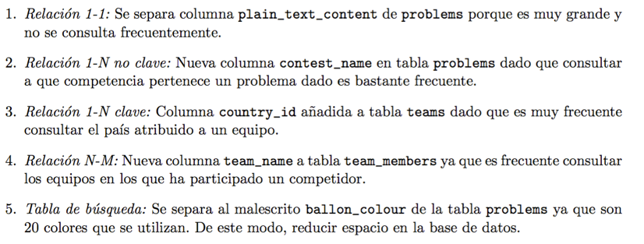
Desnormalización

Slide 4
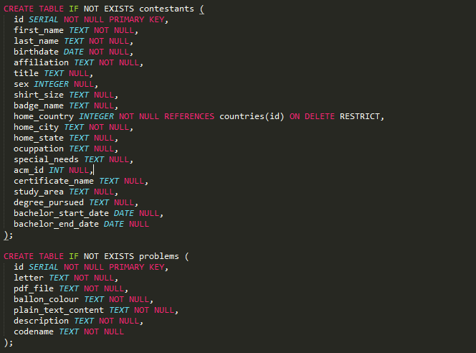
Restricciones de Dominio
NOT NULL

Slide 5
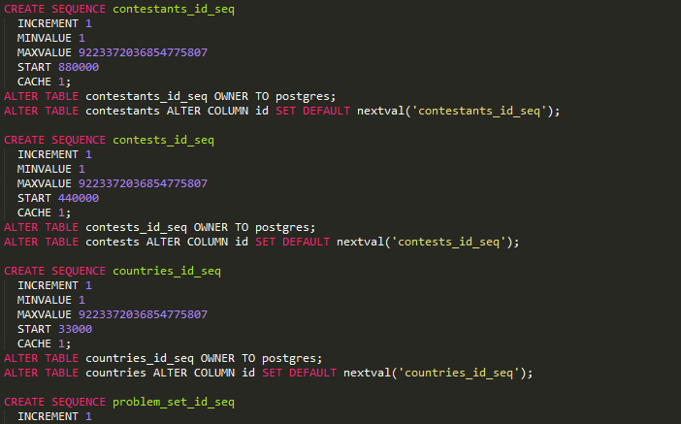
DEFAULT
Secuencias

Slide 6

CHECK
baloon_type_check
CREATE DOMAIN
baloon_type

Slide 7
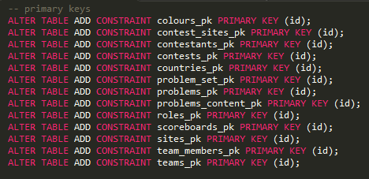
Claves y Restricciones de Integridad
Primary Keys

Slide 8
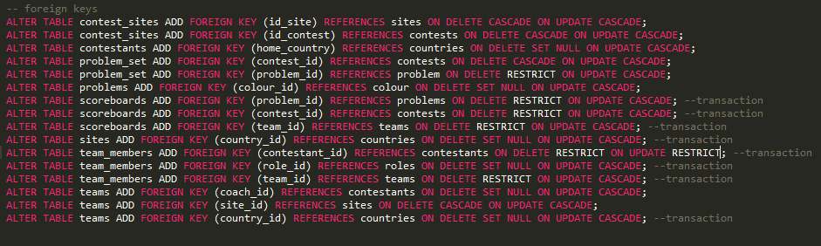
Foreign Keys y Restricciones

Slide 9
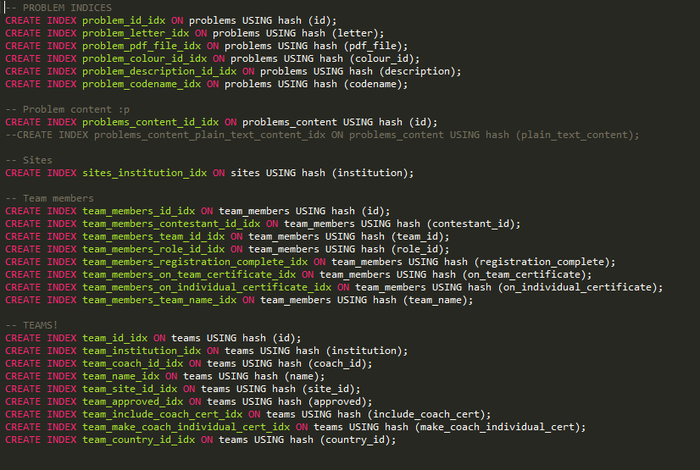
Índices

Slide 10
Reglas de Negocio
No se puede repetir la letra de un problema en un mismo problem set.
No se puede repetir el color del globo en un mismo problem set.
Un mismo problema no se puede asignar más de una vez al mismo contest.
Al borrar un problema, se borran las entradas asociadas a éste en el scoreboard.
Un team debe estar compuesto por exactamente tres contestants.
Un contestant asociado a un team debe pertenecer a la misma institución que dicho team.

Slide 11
Etapa 2

Slide 12
Transacciones
Actualización o cambio de problemas:
Cuando se efectúa un cambio en un problema, por reglamento, todos los puntajes asociados a ese problema deben ser eliminados. De no ser así, el problema no puede cambiar de estado. En caso de ser interrumpido el proceso requiere de savepoints para poder reanudar o bien abortar la operación al vuelo.
Creación de set de problemas:
Para crear un set de problemas, es necesario incluirlos todos y este problem set debe estar ligado a una competencia. No puede existir un problem set sin competencia ni un problema que no pertenezca a un set. De fallar alguno de estos pasos, es necesario revertir los cambios para evitar lanzar una competencia con datos inválidos.
Creación de equipos:
Para crear correctamente un equipo, se debe crear la instancia y además conectar a los participantes. En caso de fallar uno, todo debe ser deshecho.

Slide 13
FIN

